Slide 1

数据结构算法

Slide 2
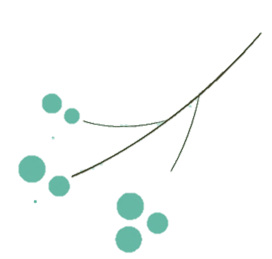

01
找出给定方程的正整数解
Teaching
objectives

Slide 3
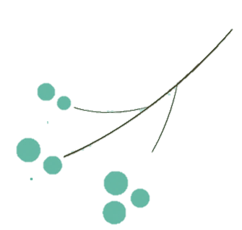
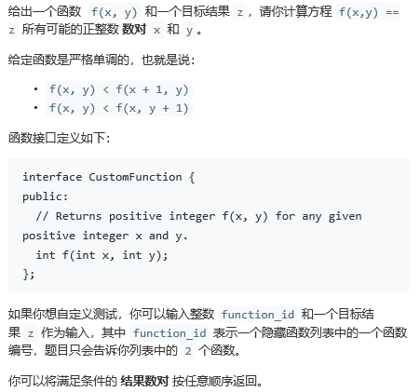
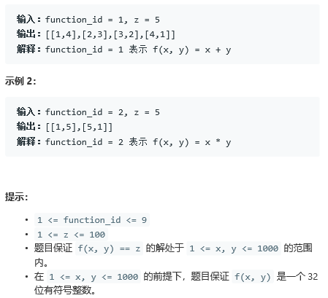
题 目

Slide 4
思 路
因为x,y的值大于1小于1000，所以在寻找满足f(x,y)运算的值时，先使x循环遍历1到1001，y则根据二分查找来匹配与x进行运算后等于z的值。

Slide 5
代 码
class Solution:
def findSolution(self, z: int):
res,functionid = [],2
for x in range(1, 1001):
left, right = 1, 1000
while left <= right:
mid = (left + right) // 2
t = f(x, mid,functionid)
if t == z:
res.append([x, mid])
break
elif t > z:
right = mid - 1
elif t < z:
left = mid + 1
return res
def f(x:int,y:int,functionid:int):
if functionid == 1:
return x+y
if functionid==2:
return x*y
else:
return x*x+y

Slide 6
02
相同的树
Teaching
background

Slide 7
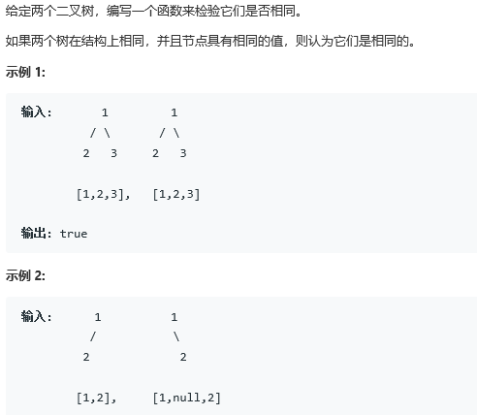
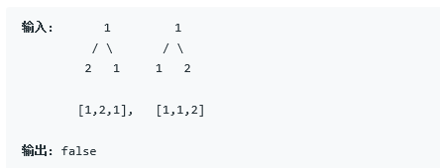
题 目

Slide 8
谢谢

